Slide 1


Slide 2
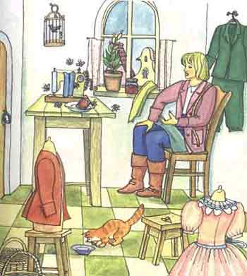

Slide 3
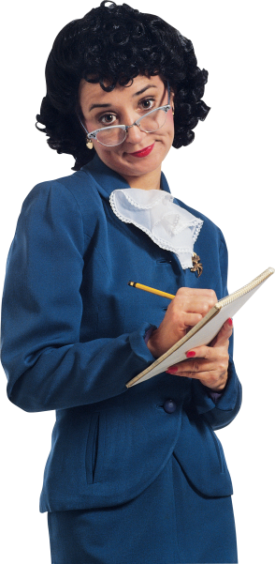

Устный счёт
24
46 + … = 70
… - 25 = 12
84 - … = 21
37
63

Slide 7
В одиночку
Не одолеешь и кочку.

Slide 8
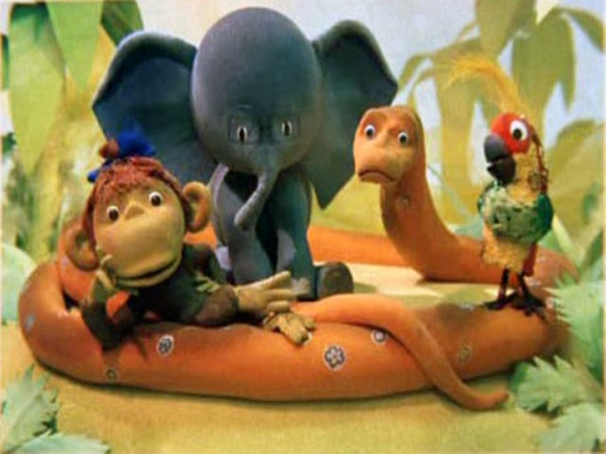

Slide 9
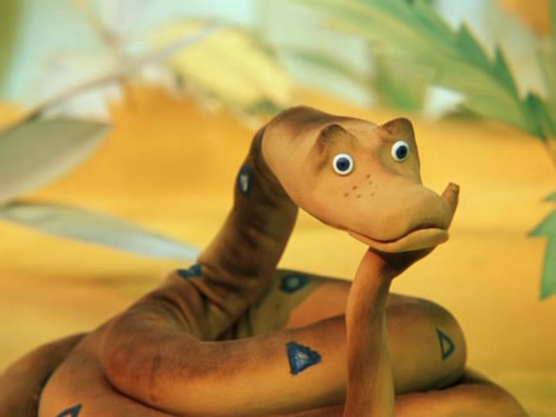
Удав = 38 попугаев.
Удав = 5 мартышек.
Удав = 2 слонёнка.

Slide 10
Тема.
Измеряем длину

Slide 11

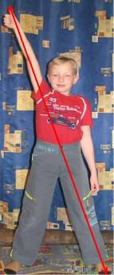
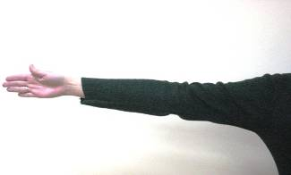
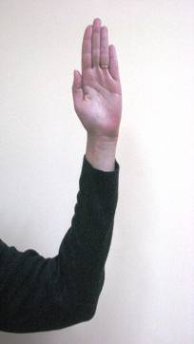
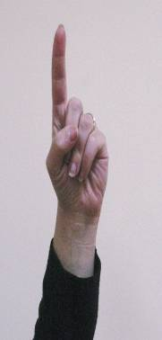
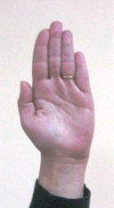
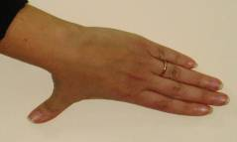
маховая сажень
аршин
Косая сажень
локоть
ладонь
вершок
пядь

Slide 12
Ум –
впереди дела.

Slide 13
Сегодня на уроке
Вы искали и творили,
Знания новые открыли,
Научились их применять,
Теперь задания легко Вам выполнять!
Молодцы!
Спасибо!

